Slide 1
Системы управления инцидентами (Incident Management Systems) - Введение

Slide 2
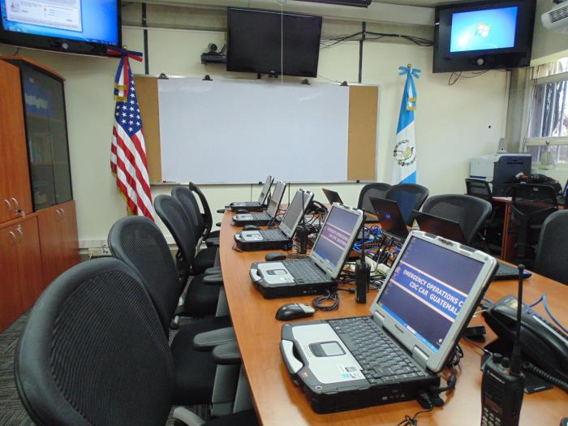
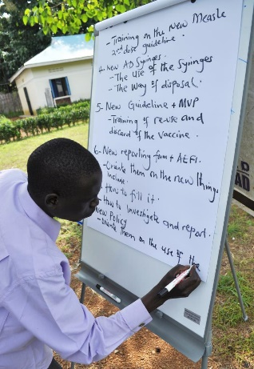

Система управления инцидентами (Incident Management System)
Предоставляет шаблоны для менеджмента инцидентов в независимости от причины, объема, места или сложности
Применяется на всех уровнях юрисдикции и в перекрестных дисциплинах
Обеспечивает взаимодействие представителей власти на государственном, промежуточном и местном уровнях с частным сектором и негосударственными организациями

Slide 3
Преимущества системы управления инцидентами
Стандартизированный, масштабируемый и гибкий подход
Усовершенствованное сотрудничество и взаимодействие
Эффективная координация ресурсов
Полная подготовленность ко всем чрезвычайным ситуациям
Измеримые, достижимые задачи
Управление инцидентами осуществляется на самом низком географическом, организационном и правовом уровнях

Slide 4
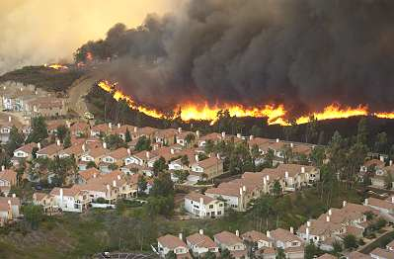
Кто может пользоваться системой управления инцидентами?
Федеральные министерства и ведомства
Внутригосударственные ведомства
Местные службы
экстренного реагирования
Частный сектор

Slide 5
В каких случаях министерство здравоохранения может использовать систему управления инцидентами?
Вспышки инфекционных заболеваний: E. coli, вирус лихорадки Западного Нила, чума, ТОРС, гепатит, хантавирус, новый коронавирус (COVID-19)
Ситуации, не связанные со вспышками заболеваний: наводнение, перебои обслуживающих служб, кампании массовой вакцинации (грипп, гепатит А), общественные мероприятия, массовые собрания
Неотложная медицинская помощь: большое число пострадавших и массовые несчастные случаи, травматические события

Slide 6
Организационная структура системы управления инцидентами
В основе системы управления инцидентами находится менеджер по инцидентам
(также — менеджер по чрезвычайным ситуациями) и четыре функциональных отдела.
Базовая структура модулируется: ее масштаб можно увеличивать или уменьшать, в зависимости от размера, объема и потребностей реагирования.

Slide 7
Структура системы управления инцидентами – Версия ВОЗ
Схожа со стандартной структурой IMS, однако с большим акцентом на ресурсы, связанные со здравоохранением и медициной.
Взято из организационной структуры IMS ВОЗ, http://origin.who.int/health-cluster/about/structure/IMS_structure.pdf (по состоянию на 30 апреля 2020 г.)

Slide 8
Административный персонал
Контролирует, координирует:
Общее функционирование EOC
Детали реагирования
Деятельность по реагированию и партнеры
Ситуационная отчетность перед вышестоящим руководством
Коммуникация с персоналом
Мобилизация ресурсов
Поддерживающие подразделения
Безопасность сотрудников служб экстренного реагирования
Связь с оказывающими помощь и сотрудничающими учреждениями

Slide 9
Административный персонал
Должности административного персонала:
Менеджер по инцидентам
Администратор объекта EOC
Специалист по технике безопасности
Сотрудник по связи
Сотрудник по связям с общественностью

Slide 10
Менеджер по инцидентам (Incident Manager — IM)
Также менеджер по чрезвычайным ситуациям, директор или координатор
Отвечает за весь отдел менеджмента и административный персонал
Получает разрешение на активацию системы управления инцидентами
Поддерживает общую ситуационную осведомленность о происшествии и всех привлеченных ресурсах
Посещает и утверждает представленные брифинги
Устанавливает приоритеты обработки инцидентов
Утверждает задачи инцидента

Slide 11
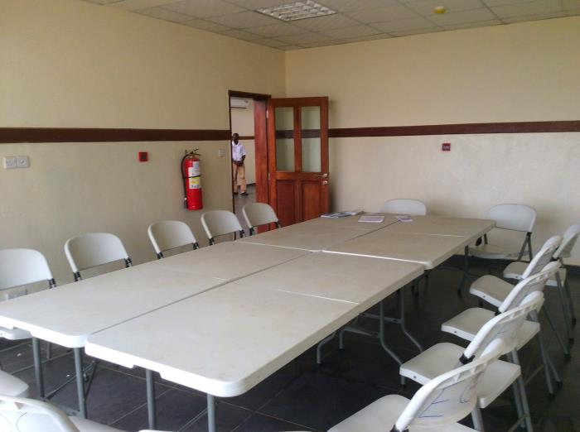
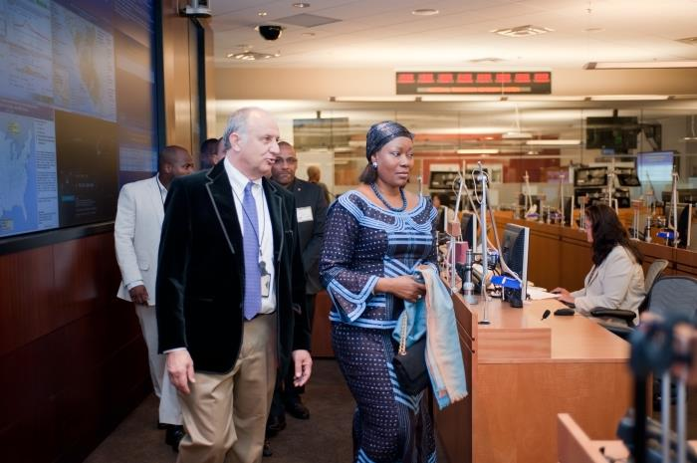
Администратор объекта EOC
Контролирует работу и техническое обслуживание EOC
Обеспечивает надлежащее техническое обслуживание и работоспособность всех систем, аппаратных средств, программного обеспечения и инструментов поддержки персонала
Может также иметь доступ к телеинформационным и геоинформационным технологиям, в случае если объект большой

Slide 12
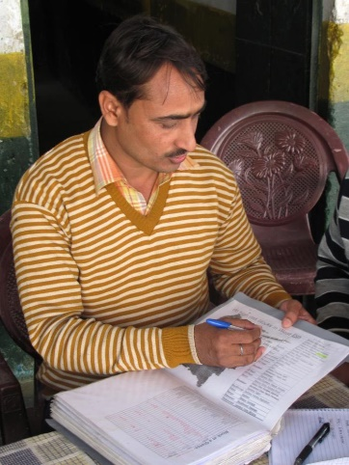

Сотрудник по связям с общественностью
При возникновении чрезвычайной ситуации в области здравоохранения связь с общественностью имеет большое значение
В обязанности сотрудника входят:
Общение и взаимодействие с различными группами (например: общественность, СМИ, внутренний персонал и т. д.)
Разработка коммуникационных материалов и отчетности по проекту
Мониторинг социальных сетей и новостей на предмет
осведомленности о ситуации
Поддержка отделов осведомленности
о рисках и коммуникации о рисках

Slide 13
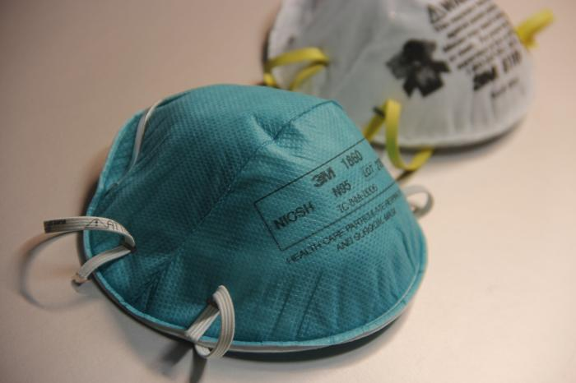
Специалист по технике безопасности
Роль специалиста по технике безопасности важна во время чрезвычайной ситуации в области здравоохранения
Он отвечает за безопасность всего персонала, участвующего в реагировании, включая
Разрешение на доступ к EOC
Ведение документации
Соответствующие меры безопасности
В экстренной ситуации в области здравоохранения
возникает повышенная угроза контактов и заболеваний
Во время пандемии COVID-19 защита персонала
от контактов и возможного заражения имеет
решающее значение

Slide 14
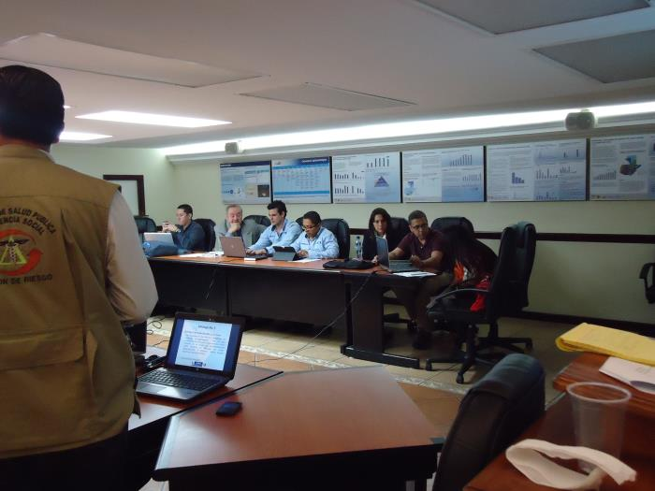
Сотрудники по связи
Отвечает за координацию и связь между главным учреждением и партнерами
Его обязанности включают:
Организацию встреч между организациями
Выполнение функции контактного лица
(Point of Contact) для всего
персонала учреждения
Обеспечение диалога и взаимодействия между людьми и организациями

Slide 15
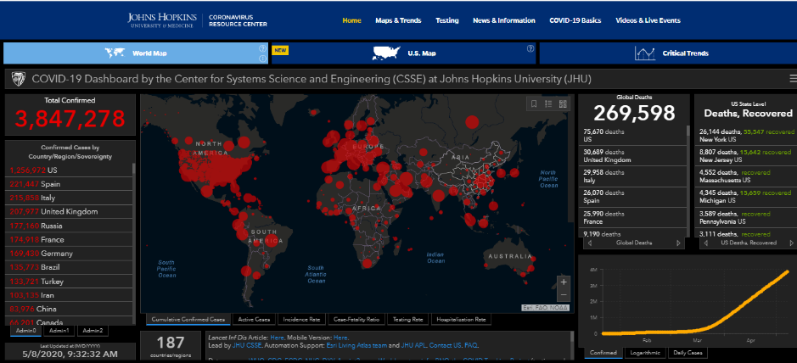
Оперативный отдел
Оперативный отдел поддерживает тактическое использование ресурсов для реагирования на то или иное происшествие
Он осуществляет надзор за всеми
мероприятиями по прямому реагированию
В отношении COVID-19 эти мероприятия
могут включать:
Отслеживание контактов
Управление случаями заражения
Информирование о рисках
Социальную мобилизацию и информационную деятельность
Наблюдение (включая лабораторную диагностику)
Подструктура отдела может быть адаптирована в соответствии с конкретными потребностями мер по реагированию
https://coronavirus.jhu.edu/map.html (по состоянию на 7.05.2020)

Slide 16
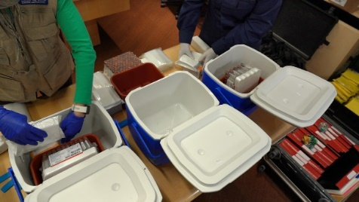
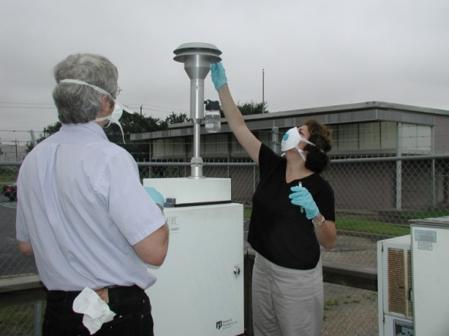
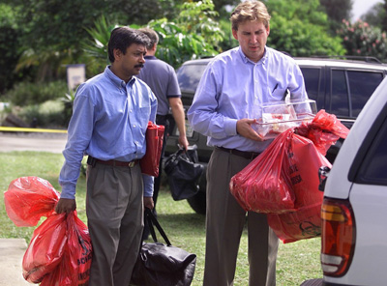
Эпидемиологический отдел
Обеспечивает возможность сбора, анализа, интерпретации и управления данными, связанными со здравоохранением
Обеспечивает наблюдение и обнаружение случаев заражения, а также проведение медицинских и эпидемиологических исследований
Определяет источник заражения или вспышки заболевания,
ущерб или воздействие и их факторы среди населения
Рекомендует, контролирует и анализирует действия
по смягчению последствий
В отношении COVID-19 эти мероприятия могут включать:
Отслеживание случаев
Отслеживание контактов
Наблюдение (включая лабораторную диагностику)
Открытие и запуск пунктов тестирования

Slide 17
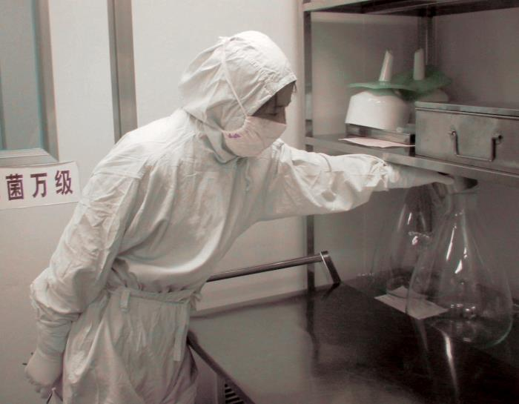

Лаборатория здравоохранения
Обеспечивает возможность быстрого обнаружения, определения характеристик, подтверждающего тестирования, передачи данных, поддержку в исследовании и контакты с лабораториями
Устраняет фактические или потенциальные риски
Поддерживает наблюдение перед происшествием, перед инцидентом и после контакта

Slide 18
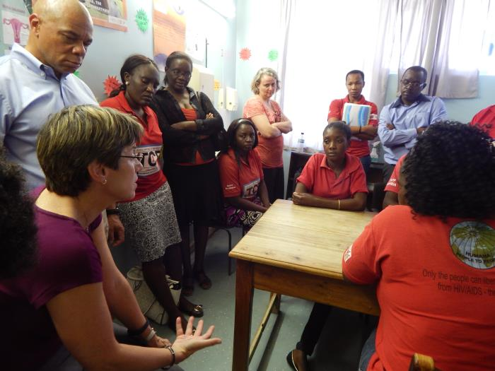
Мероприятия по смягчению последствий среди населения
Разворачиваются для замедления распространения заболевания и когда вакцина недоступна в начале пандемии
Включают стратегии социального дистанцирования и рекомендации по сокращению контактов между людьми:
Закрытие школ
Отмена общественных мероприятий
Планирование политики в
отношении трудовых отпусков
Стратегии перехода на удаленную работу
Самоизоляцию при заражении
Добровольный карантин членов семьи

Slide 19

Отдел планирования
Отдел планирования отвечает за разработку и распределение всех имеющихся людских и материальных ресурсов в целях достижения максимальной эффективности.
В отношении COVID-19 эти мероприятия могут включать:
Разработку плана действий в случае инцидента (Incident Action Plan — IAP)
Отслеживание процесса подготовки отчета о выполненной работе (After Action Report — AAR)
Прогнозирование и планирование дальнейшего реагирования
Помощь в разработке задач и стратегий реагирования
Определение необходимости технической экспертизы
Разработку и уведомление о направлении действий, связанных
с происшествием, краткосрочное и долгосрочное
планирование и оперативное информирование
Ведение документации, связанной с COVID-19, для разбора
реагирования по окончании происшествия,
расследования и обзоры

Slide 20
Планы действий в случае инцидента
План действий в случае инцидента (IAP) представляет собой документ, подготовленный в ходе реагирования в каждый отрезок рабочего процесса. Целью IAP является:
Обеспечить, чтобы персонал, отвечающий за реагирование, работал над достижением общих целей, задавая направление для действий, которые должны быть предприняты в течение того отрезка рабочего процесса, который указан в плане
Обеспечить соответствующие средства информирования о задачах инцидента для оперативных и вспомогательных мероприятий. Это включает поддающиеся измерению стратегические задачи за оперативный период
Сокращение числа внештатных сотрудников и обеспечение скоординированного реагирования

Slide 21
Отчеты о выполненной работе
Отчет о выполненной работе (AAR) содержит описание того, что произошло, почему это произошло, что можно улучшить, и уроки, извлеченные участниками, задействованными в реагировании. Отчет подготавливается на основе структурированного обсуждения с участниками.
AAR:
Не судит об успехах или неудачах
Старается выяснить причины произошедшего
Концентрируется на задачах и целях, которые должны были быть достигнуты
Призывает сотрудников к обсуждению важных уроков
Информирует и улучшает наше понимание процесса реагирования, а также стратегий, используемых до, во время и после происшествия

Slide 22
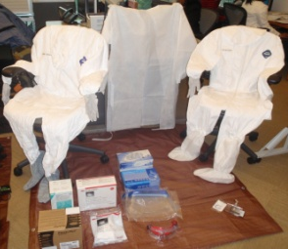
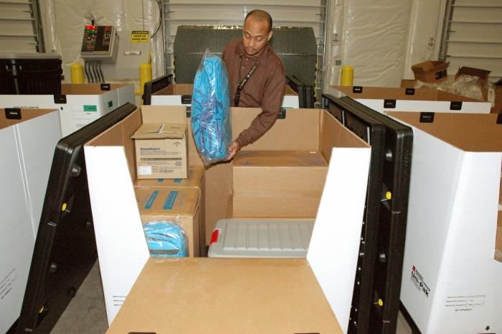
Отдел материально-технического обеспечения
Отдел материально-технического обеспечения отвечает за получение, отслеживание, подготовку, обслуживание и перемещение ресурсов, необходимых для реагирования.
В случае COVID-19 это может включать:
Координацию транспортировки (пациентов, персонала и ресурсов)
Предоставление оборудования и материалов (компьютеров, раций, СИЗ, медицинского оборудования, лабораторий и т. д.)
Предоставление персонала (IT, администраторы, медработники, экстренные службы и т. д.)
Услуги (телекоммуникации, стойки, питание / вода и т. д.)
Утилизацию (твердые, жидкие и опасные отходы)

Slide 23


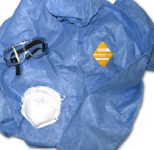

Отдел управления материальными ресурсами
Управление имуществом и подотчетность
Логистическое планирование при реагировании на чрезвычайные ситуации
Закупка и контроль материалов и оборудования, необходимые для работы в чрезвычайных ситуациях
СИЗ для сотрудников служб экстренного реагирования и медицинского персонала
Маски, перчатки и чистящие средства для объектов
Тесты, мазки, дезинфицирующие средства для рук, бумажные полотенца, чистящие средства, хирургические халаты, комбинезоны Тайвек и т. д.

Slide 24
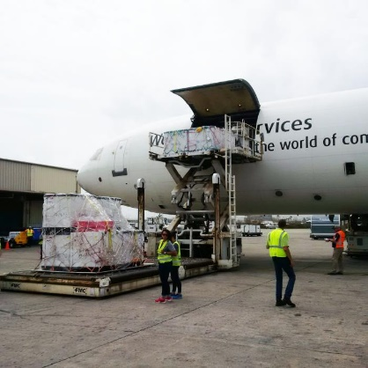
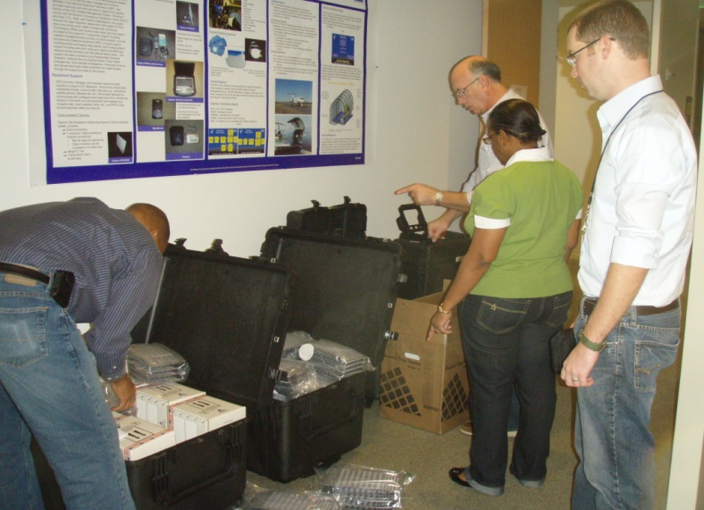
Отдел транспортной логистики
Координирование транспортировки оборудования и персонала
СИЗ, медицинское оборудование, временные
госпитали и лаборатории
Транспортировка пациентов в больницы, карантин, изоляция и т.д.
Круглосуточная координация экстренных командировок
Организация и отслеживание поставки образцов, материалов и оборудования
Использованные тестовые наборы и мазки для анализов
Лекарства, вакцины и т.д.
Координация медицинской эвакуации
Переселение уязвимых групп населения

Slide 25

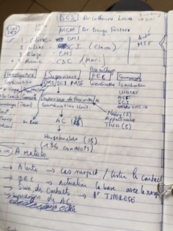
Финансово-административный отдел
Отслеживание расходов и людские ресурсы
Управляет денежными потоками
Обеспечивает срочный поиск персонала
Подготовка и отслеживание
бюджета
Осуществление платежей
Административные услуги
Ведение учета
Фото: Claire Standley (2015 г.)

Slide 26

Срочный поиск персонала
Во время реагирования может потребоваться дополнительный персонал для различных отделов. «Резервные» сотрудники должны обладать соответствующей подготовкой для должности. Финансово-административный отдел занимается:
Организацией инструктажей и тренингов
Управлением реестрами персонала
Координированием кадровых потребностей и
составлением реестров IMS
Согласованием имеющихся экспертных
знаний/опыта с требуемыми должностями

Slide 27

Срочный поиск персонала
Основные роли, для выполнения которых может потребоваться резервный персонал во время реагирования на COVID-19, включают:
Отслеживание контактов
Общественная мобилизация
Помощь и уход за лицами, находящимися на карантине/в изоляции
Дополнительные меры по реагированию на COVID-19 включают:
Адаптацию тренингов с целью дистанционного обучения или
соответствующего физического дистанцирования
Обеспечение того, чтобы весь резервный персонал и добровольцы
были обучены использованию соответствующих СИЗ,
учитывали требования по физическому дистанцированию и т. д.

Slide 28
Список литературы
ВОЗ (2015) Рамочная программа организации центра по проведению операций при чрезвычайных ситуациях в области общественного здравоохранения. https://www.who.int/publications/i/item/framework-for-a-public-health-emergency-operations-centre
ВОЗ (без даты) Организационная структура IMS ВОЗ.
Фотографии получены с сайта https://phil.cdc.gov , если не указано иное

